Slide 1
Единство человека и природы в стихотворении
С.А.Есенина «ПОЕТ ЗИМА, АУКАЕТ…»
Кушнарева Наталья Владимировна
учитель русского языка и литературы
Муниципальное бюджетное общеобразовательное учреждение муниципального образования город Краснодар гимназия № 44
г. Краснодар

Slide 2
Урок литературы в 5 классе. С.А.Есенин «Поет зима, аукает…»
Кушнарева Н.В.,
учитель русского языка и литературы
МБОУ гимназия №44

Slide 3
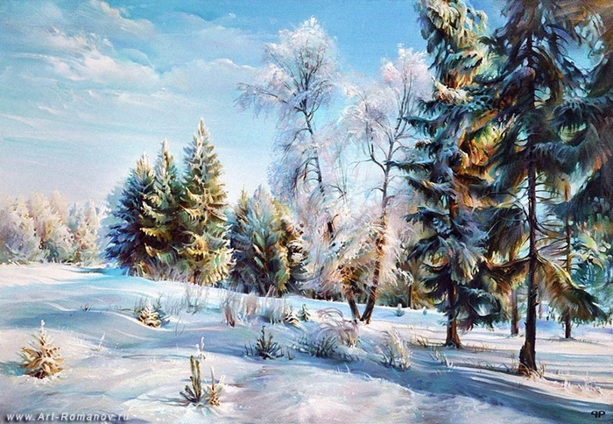

Slide 4
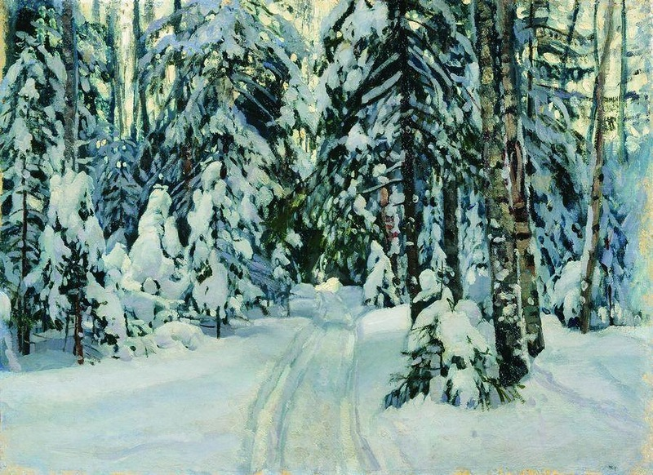

Slide 5
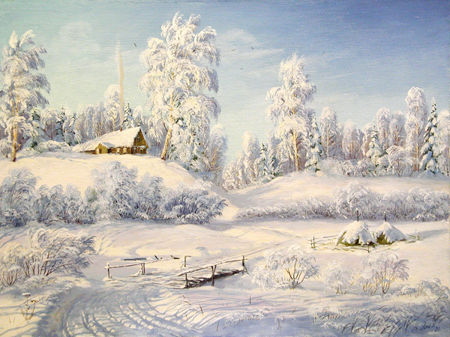

Slide 6
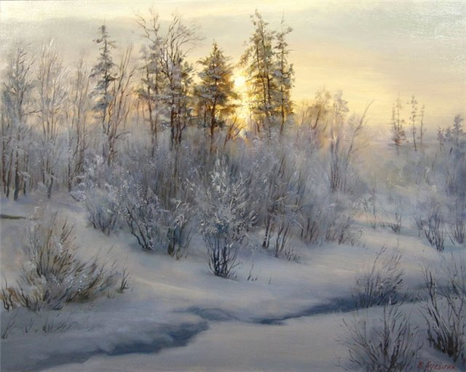

Slide 7
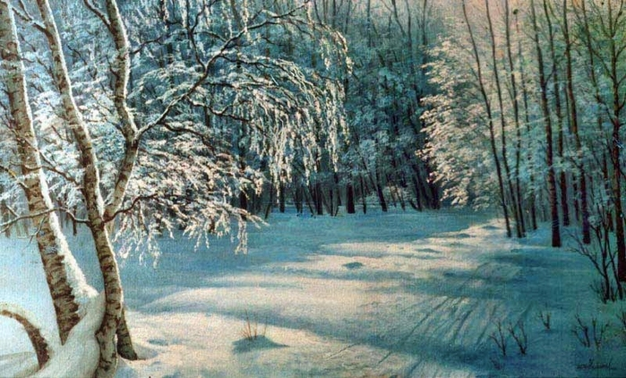

Slide 8
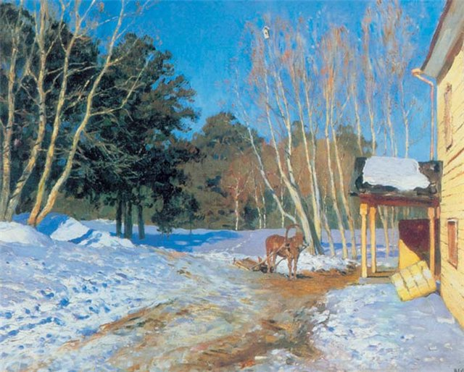

Slide 9
Домашнее задание выбери сам:
1. Выучить стихотворение наизусть;
2. Выполнить задание 8,9,10 на стр.77
3. Сочинить стихотворение о зиме.

